Slide 1

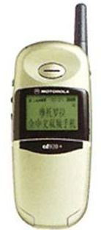



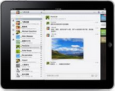
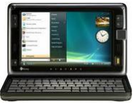
终端发展
2.5G
智能手机
1G
移动电话
2G
功能手机
3G+WIFI
移动互联网终端
（MID）
未来4G
100Mbps

Slide 2
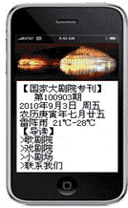
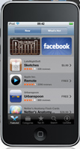

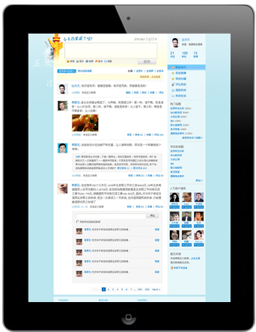

移动互联网发展
过去
现在
vs
WAP
（Wireless Application Protocol)
MAPPS
（MobileAppSoft）

Slide 3

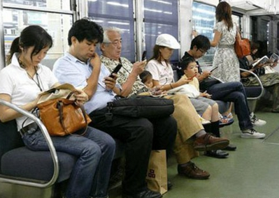
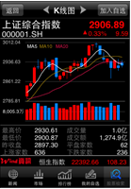

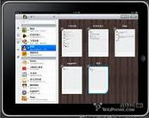
移动改变生活
等车时、公车上、地铁里、家里、路上、排队时…………
即时通讯、游戏 、新闻、在线视屏、gps地图、移动支付…………

Slide 4
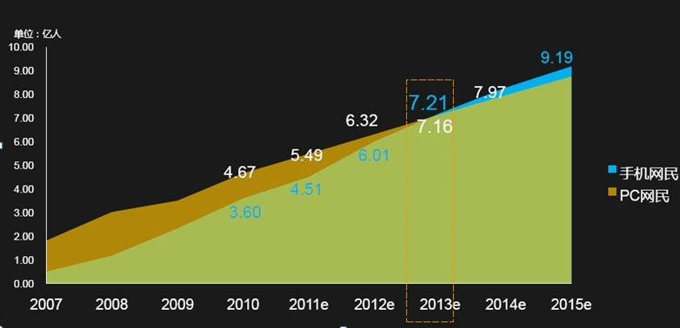
终端的增长趋势
2013年移动用户将超过手机用户

Slide 5
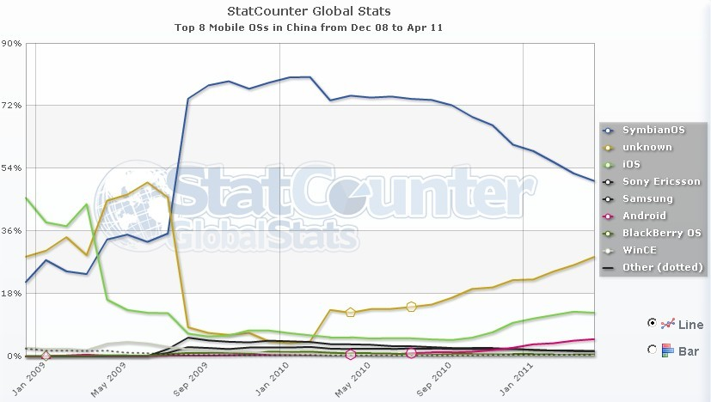
mobile OS趋势

Slide 6
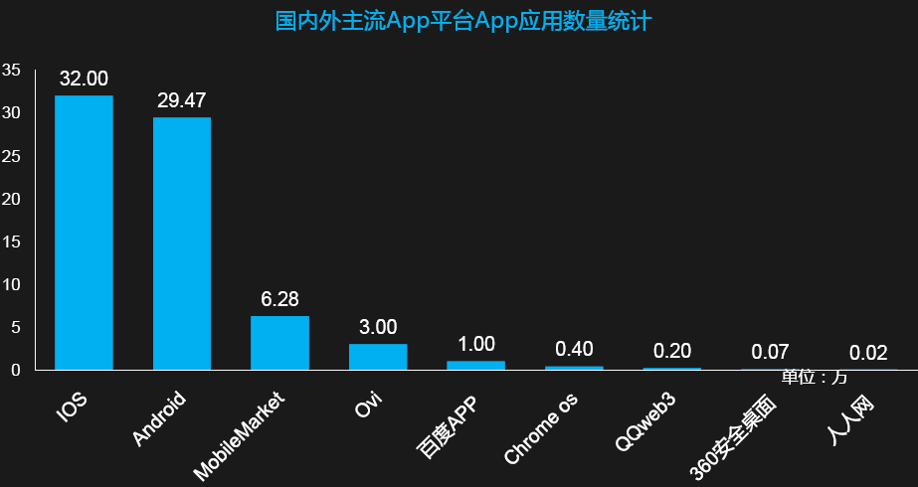
终端APP统计

Slide 7
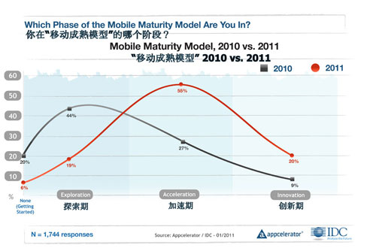
终端APP统计
平均每个调查对象称他们计划今年开发6.5个应用，该数量较去年上升了183%。
更多经营者采取了多平台的方式。平均每个调查对象称其今年计划在至少4个平台上开发应用（例如：iPhone，iPad，， Android手机， Android平板），为2010年的两倍。

Slide 8
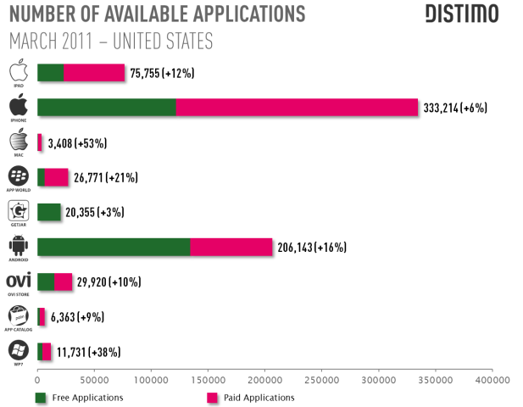
终端APP统计

Slide 9
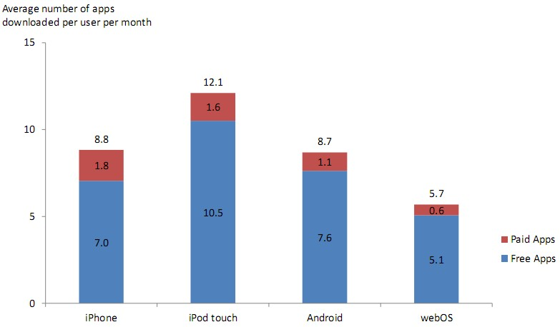
人均每月下载数

Slide 10
iphone用户分析
iPhone用户具有年龄层次高、学历高、收入高的特点，以白领为主体

Slide 11
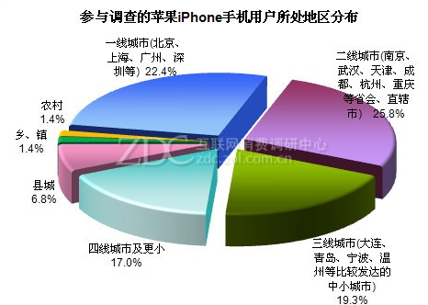
iphone用户分析

Slide 12
android用户分析
Android手机用户具有年龄层次高、学历高、收入高的特点，以白领为主体

Slide 13
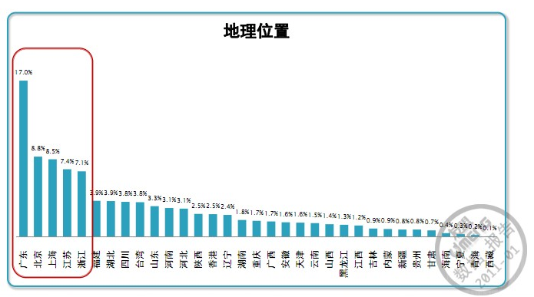
android用户分析
北上广苏浙五省位列第一集团，占了48.8%

Slide 14
ipad用户分析
iPad的用户群体属性在年龄、学历、收入等方面的优势更加突出

Slide 15


app应用商店分析
App Store
优势
App Store有近3万的注册iPhone开发者，应用软件数量累计达25万款，下载量已突破50亿次。该商店成为消费移动应用世界的绝对主宰。
劣势
不支持Flash、不支持多平台编程等降低了iPhone的使用体验。
Android Market
优势
开发免费，Android平台开放，为Android平台开发应用相对较轻松。
劣势
开发一款通用的应用需要考虑不同的SDK版本、屏幕尺寸、不同的营运商

Slide 16
开发环境
 | Android | IOS
系统： | XP、Vista、win7、Mac OS 、Linux | Mac OS
语言： | Java | Objective-C IOS SDK工具包
平台： | Android Market | APP Store
件件： | PC | 需MAC OS
发布： | 免费 | 需99美元注册

Slide 17
移动应用的优势
随身移动
iPhone、iPad 和Android 设备的出现，Wifi、3g的普及，让人们摆脱了pc端的束缚，可以自由自在地使用网络，尽享移动便利。
随时随地
只要有网络的地方，我们即可随时开展查看实时行情走势，股票分析，随时随时交易股票。。。
更炫的交互
Html5,css3新技术的出现带来更炫更丰富的交互体验

Slide 18








目前竞争对手
同花顺
金太阳手机炒股
Wind资讯股票基金债资投资专家
东方财富
大智慧
优股雷达
益盟操盘手
证券之星

